Slide 1

NHIỆT LIỆT CHÀO MỪNG THẦY CÔ GIÁO
ĐẾN DỰ GIỜ
MÔN: TOÁN 6

Slide 2
Trò chơi
NHANH TAY –NHANH MẮT
Nội dung: Quan sát và xếp đúng hình vào tên của chúng
Thời gian: 1 phút
Hình thức: Hoạt động nhóm
(Lớp chia thành 6 nhóm)
Notes:
+ Để xem bài giảng, vui lòng ấn biểu tượng [PLAY].
+ Để chuyển slide, vui lòng ấn nút [TẾP THEO].
+ Để tải file nguồn bài giảng, file trình chiếu powerPoint quý thầy cô chọn vào mục [Tài nguyên/…/ Tệp/Tải xuống].

Slide 3

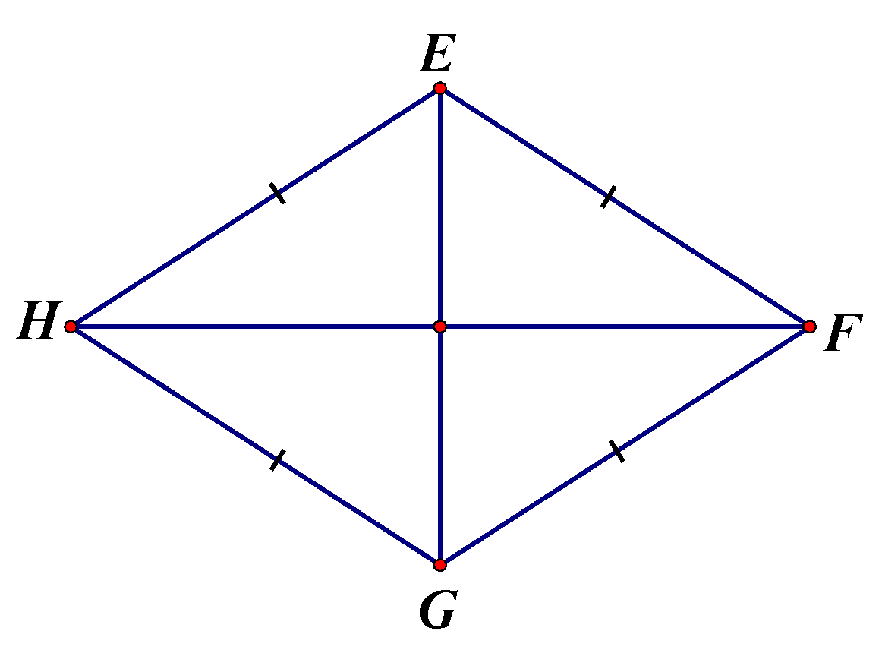
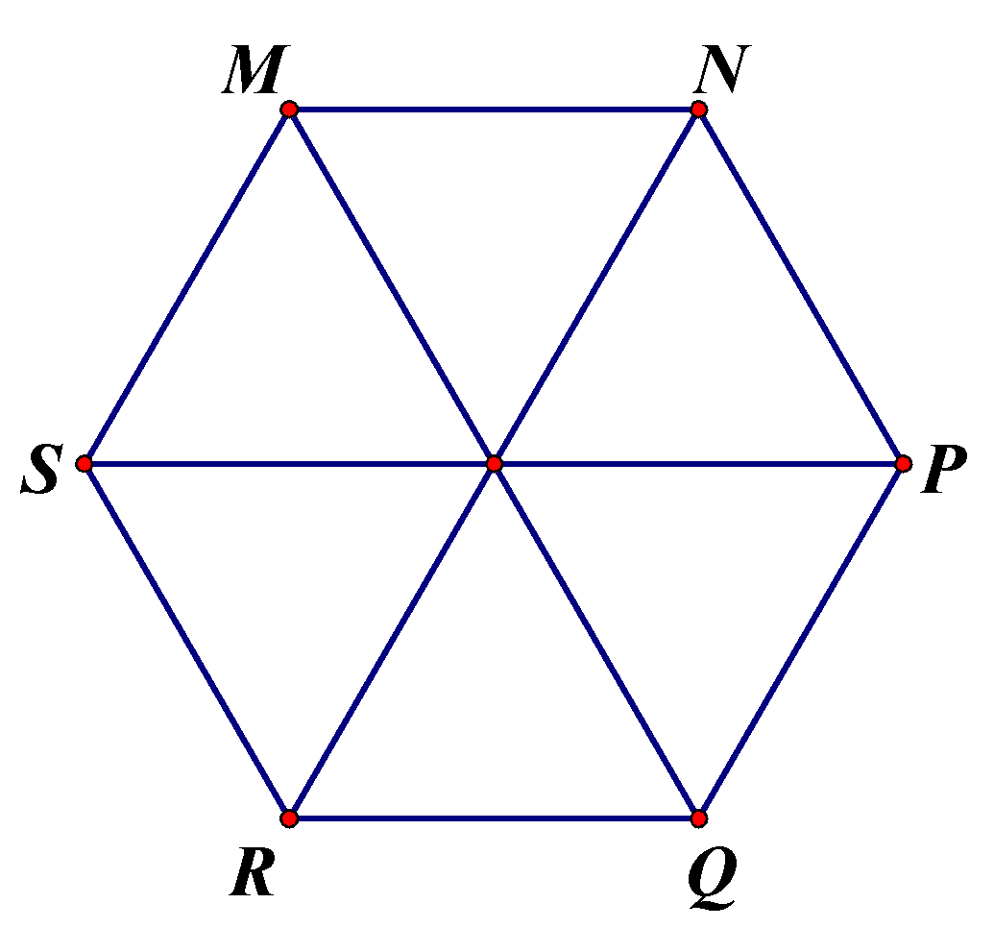
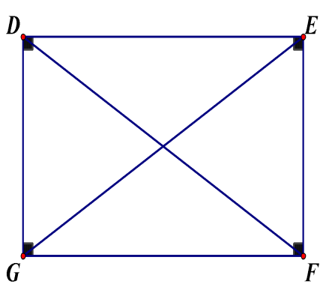
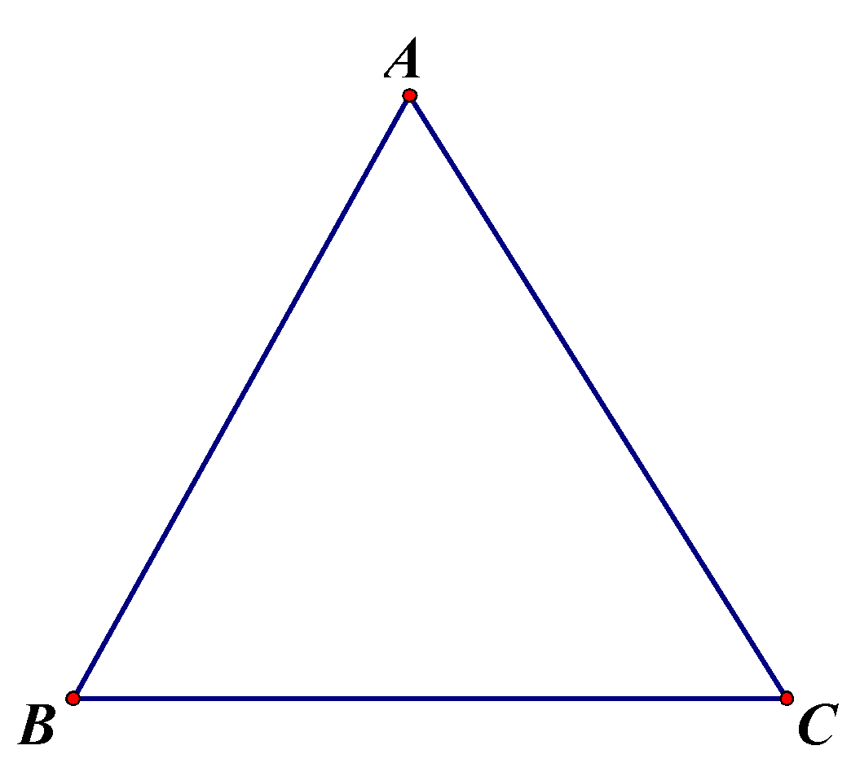
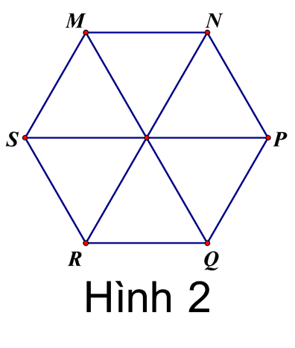
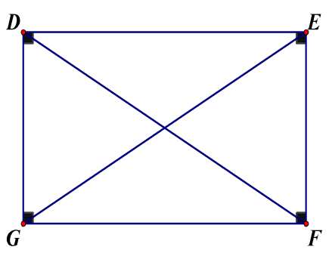
Hình 1
Hình 3
Hình 2
Hình 4
Hình chữ nhật | Hình thoi | Hình tamgiác | Hình lục giác
Hình 3
Hình 1
Hình 4

Slide 4

TIẾT 5 - BÀI19: HÌNH CHỮ NHẬT. HÌNH THOI. HÌNH BÌNH HÀNH. HÌNH THANG CÂN.
(tiết 2)

Slide 5
b) Cách vẽ hình thoi
Thực hành 2:
Vẽ hình thoi ABCD có cạnh 3 cm theo hướng dẫn sau:
Bước 1:
Vẽ đoạn thẳng AB = 3 cm.
Bước 2:
Vẽ đường thẳng đi qua B. Xác định điểm C trên đường thẳng đó sao cho BC = 3cm.
10
9
10
Bước 3:
9
Vẽ đường thẳng đi qua C và song song với cạnh AB. Vẽ đường thẳng đi qua A và song song với cạnh BC.
8
8
7
Bước 4:
7
6
Hai đường thẳng này cắt nhau tại D ta được hình thoi ABCD.
6
5
A
5
3 cm
4
4
3
3 cm
3
2
2
B
1
D
1
3 cm
3 cm
C
10
10
9
9
8
8
7
7
6
6
5
5
4
4
3
3
2
2
1
1

Slide 6
2
Em hãy kiểm tra lại xem hình vừa vẽ xem các cạnh có bằng nhau không?
A
B
D
C

Slide 7
Gấp, cắt hình thoi từ tờ giấy hình chữ nhật theo hướng dẫn sau.
3
Bước 1. Gấp đôi tờ giấy, sau đó gập đôi một lần nữa sao cho xuất hiện một góc vuông với cạnh là các nếp gấp.
Bước 2. Vẽ một đoạn thẳng nối hai điểm tuỳ ý trên hai cạnh của góc vuông.
Bước 3. Dùng kéo cắt theo hai đoạn thẳng vừa vẽ rồi mở ra, ta được một hình thoi

Slide 8
Dùng compa để vẽ hình thoi:
Vẽ hình thoi ABCD có cạnh bằng 3 cm.
B
3 cm
3 cm
10
9
A
8
C
7
0
3 cm
6
3 cm
5
4
D
3
2
1

Slide 9


Vận dụng
Em hãy vẽ đường trang trí theo mẫu dưới đây rồi tô màu tuỳ ý.
3. HÌNH BÌNH HÀNH
a) Một số yếu tố cơ bản của hình bình hành
HĐ5
Hình bình hành có trong hình ảnh nào dưới đây ( H.4.11)?

Slide 10



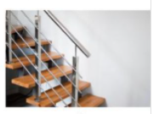
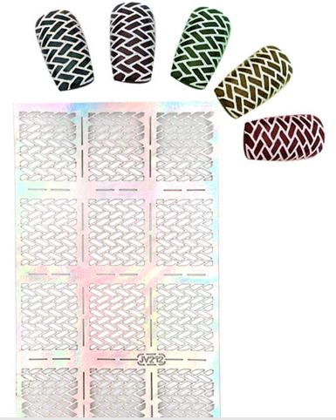
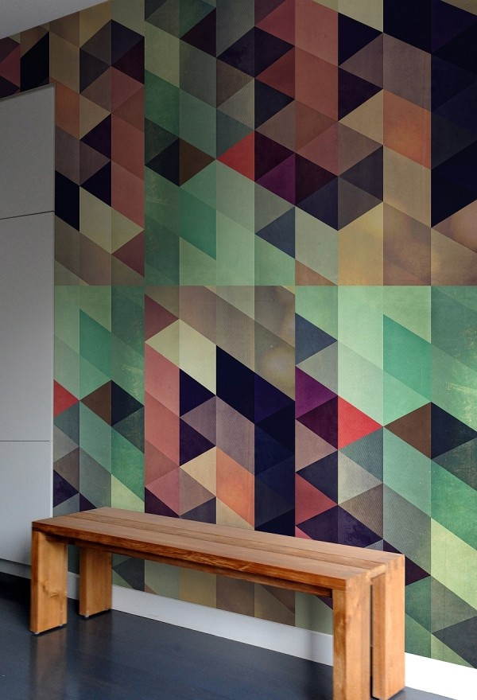
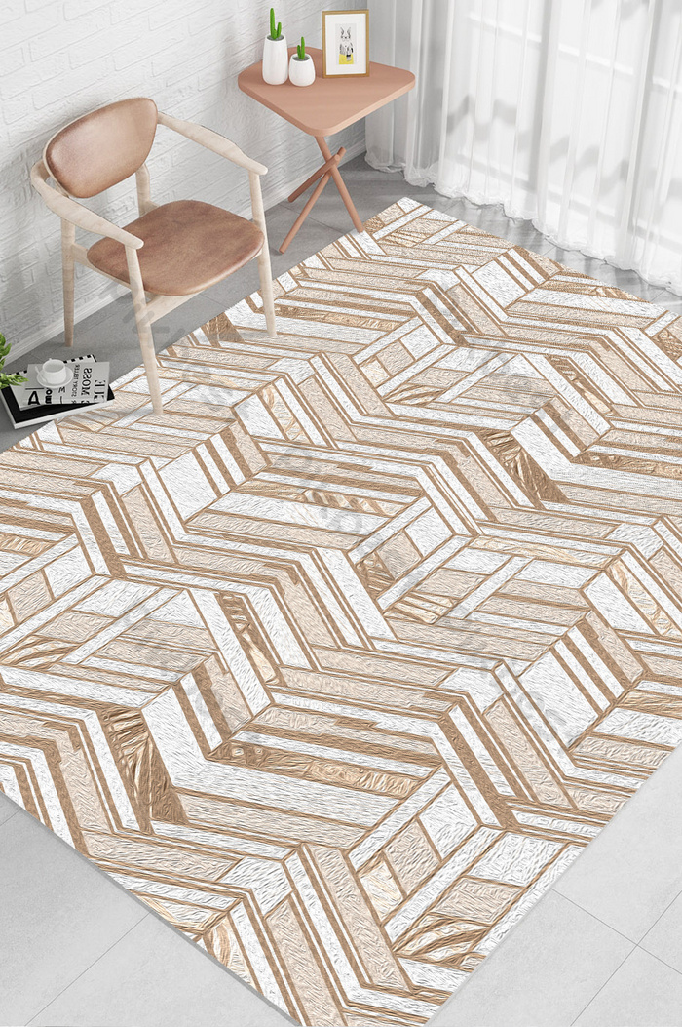
a)
b)
c)
Em hãy tìm một số hình ảnh khác của hình bình hành trong thực tế.
Hoạ tiết trang trí thảm
Hoạ tiết vẽ móng
Gạch ốp tường

Slide 11
HĐ6
Quan sát hình bình hành ở hình 4.12a.
Hai cạnh kề
A
B
Đỉnh
Đường chéo
O
Góc
D
C
Hai cạnh đối
Hình 4.10b
Nêu tên các đỉnh, cạnh, đường chéo của hình thoi ABCD (H.4.10b)
đỉnh
cạnh
đường chéo
1
Đỉnh: A, B, C, D
Cạnh: AB, BC, CD, DA
Đường chéo: AC, BD.

Slide 12

Đo và so sánh độ dài các cạnh đối của hình bình hành ABCD
1
2
Đo và so sánh OA với OC, OB với OD
Các cạnh đối bằng nhau
OA = OB; OC = OD
10
10
9
9
A
B
8
8
7
7
0
0
6
6
O
5
5
4
4
3
3
10
Điểm O trong hình còn được gọi là trung điểm của AB và AC
2
2
C
9
D
Hình 4.12b
8
1
1
10
7
9
0
8
6
7
5
0
6
4
5
3
4
3
2
2
1
1

Slide 13
Các cạnh đối của hình bình hành ABCD có song song với nhau hay không?
3
A
B
D
C
Các cạnh đối song song với nhau

Slide 14
Cắt giấy và xếp lại để kiểm tra xem các góc đối của hình bình hành ABCD có bằng nhau không?
4
Các góc đối bằng nhau

Slide 15


Slide 16

Nhận xét
Trong hình bình hành:
- Các cạnh đối bằng nhau.
- Hai đường chéo cắt nhau tại trung điểm của mỗi đường.
- Các cạnh đối song song với nhau.
- Các góc đối bằng nhau.

Slide 17
Thực hành 3
Vẽ hình bình hành ABCD có AB 5 cm, BC = 3 cm theo hướng dẫn sau :
Bước 1:
Vẽ đoạn thẳng AB = 5cm.
Bước 2:
Vẽ đường thẳng đi qua B.Trên đường thẳng đó lấy điểm C sao cho BC = 3 cm.
Bước 3:
Vẽ đường thẳng đi qua A và song song với BC, đường thẳng qua C và song song với AB. Hai đường này cắt nhau tại D, ta được hình bình hành ABCD.
D
C
3 cm
10
10
9
9
8
8
A
B
7
10
7
5 cm
6
9
0
6
0
8
5
5
7
6
4
0
4
5
3
3
4
2
3
2
2
1
1
1

Slide 18

Cách khác để vẽ hình bình hành



A
B

D
C

Slide 19
Bài tập
10
10
Bài 4.10: Vẽ hình thoi có cạnh bằng 4cm.
9
9
8
8
7
7
6
0
6
0
5
4 cm
5
4
4
D
3
C
3
2
2
1
1
4 cm
4 cm
10
10
9
9
8
8
B
7
A
4 cm
7
6
0
6
0
5
5
4
4
3
3
2
2
1
1

Slide 20
Bài 4.11: Vẽ hình bình hành có một cạnh bằng 6 cm, một cạnh bằng 3 cm.
D
C
3 cm
10
10
10
9
9
9
8
8
A
8
B
7
6 cm
7
7
10
6
0
6
0
6
9
0
5
5
8
5
4
7
4
4
0
3
6
3
3
5
2
2
4
2
3
1
1
2
1
1

Slide 21
Hoạt động nhóm: Tìm các tính chất chung và riêng của về các cạnh và các góc của hình chữ nhật, hình bình hành và hình thoi
Tính chất chung
BỐN GÓC BẰNG NHAU
CÁC CẠNH ĐỐI SONG SONG
CÁC CẠNH ĐỐI BẰNG NHAU
CÁC GÓC ĐỐI BẰNG NHAU
BỐN CẠNH BẰNG NHAU

Slide 22

3
BTVN
Mô tả được một số yếu tố cơ bản ( cạnh, góc, đường chéo) của hình thoi, hình bình hành
Vẽ được thoi, hình bình hành khi biết độ dài hai cạnh
Làm bài tập 4.10; 4.11; 4.12 SGK trang 89
Sưu tầm một số hình ảnh thực tế về hình thang cân
Mỗi bạn chuẩn bị sẵn 1 tờ giấy hình chữ nhật, kéo cắt giấy để tiết sau thực hành cắt hình thang cân.

Slide 23







xin cam ƠN CAC EM HOC SINH
Chúc các em luôn học giỏi

